Slide 1
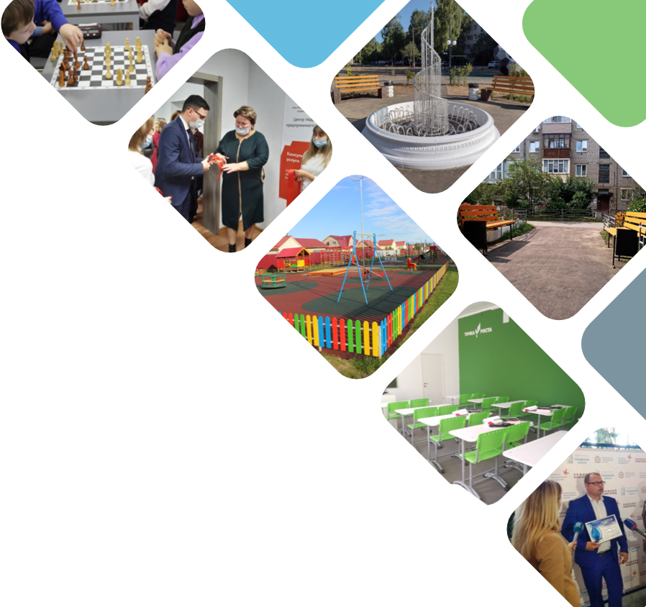

Бюджет и национальные цели развития РФ
ИТОГИ
РЕАЛИЗАЦИИ
НАЦИОНАЛЬНЫХ ПРОЕКТОВ
НА ТЕРРИТОРИИ ГОРОДЕЦКОГО МУНИЦИПАЛЬНОГО РАЙОНА нижегородской области в 2021 году
И планы на 2022 год
Бюджет для граждан

Slide 2

НАЦИОНАЛЬНЫЕ ЦЕЛИ РАЗВИТИЯ РФ ДО 2030 ГОДА
Указ президента российской федерации
от 21 июля 2020 года № 474
В целях увеличения численности населения страны,
повышения уровня жизни граждан, создания комфортных условий для их проживания, а также раскрытия таланта каждого человека Указом Президента установлены
5 приоритетных национальных целей развития Российской Федерации на период до 2030 года:
1
Сохранение населения, здоровье
благополучие людей
2
Возможности для самореализации
и развития талантов
3
Комфортная и безопасная среда
для жизни
4
Достойный, эффективный труд
и успешное предпринимательство
5
Цифровая
трансформация
Notes:
2

Slide 3
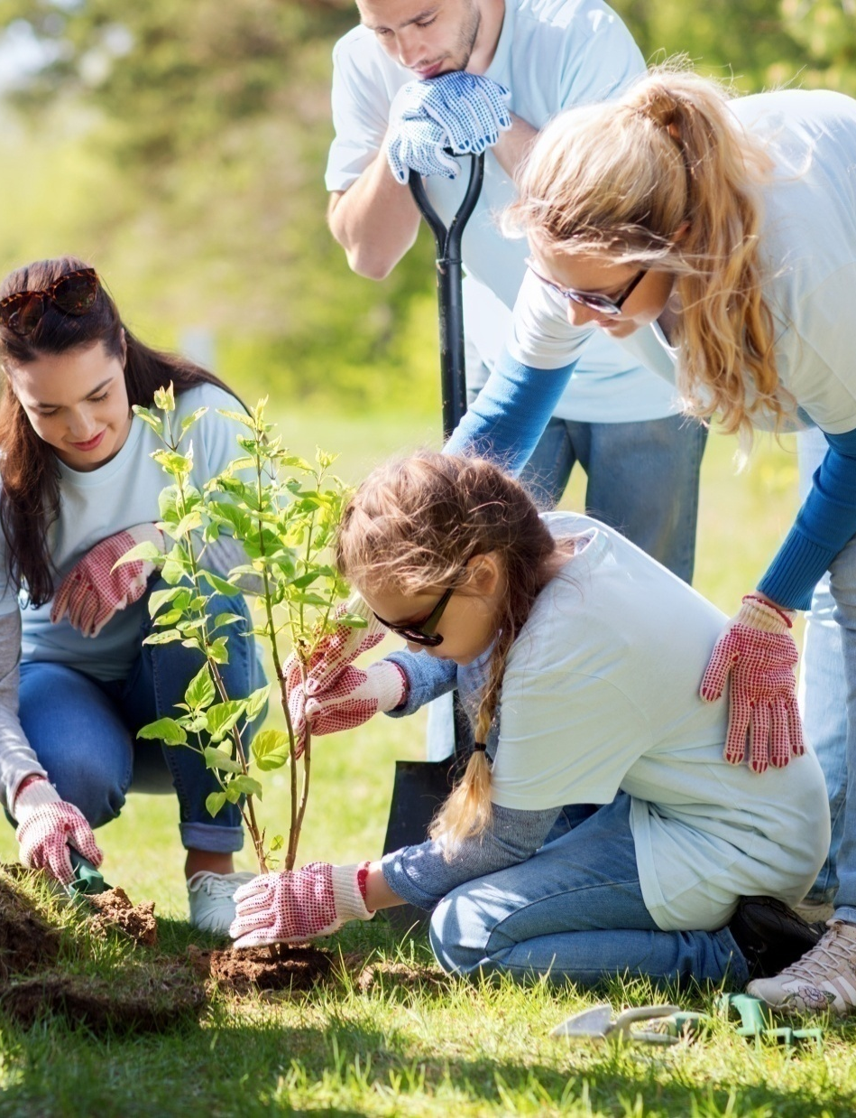
НАЦИОНАЛЬНЫЕ ПРОЕКТЫ
Указ президента российской федерации
от 7 мая 2018 года № 204
Национальные проекты – один из инструментов достижения национальных целей развития Российской Федерации:
1
8
Демография
Наука
2
9
Здравоохранение
Цифровая экономика
3
Образование
10
Культура
4
Жилье и городская среда
11
Малое и среднее предпринимательство и поддержка инициативы
5
Экология
12
Международный экспорт и кооперация
6
Безопасные и качественные автомобильные дороги
7
13
Туризм и индустрия гостеприимства
Производительность труда и поддержка занятости

Slide 4



ФИНАНСИРОВАНИЕ НАЦИОНАЛЬНЫХ ПРОЕКТОВ
БЮДЖЕТ НАЦИОНАЛЬНЫХ ПРОЕКТОВ - 2021
Динамика исполнения 2019 - 2021
(млн.руб.)
ФЕДЕРАЛЬНЫЙ БЮДЖЕТ
БЮДЖЕТ НИЖЕГОРОДСКОЙ ОБЛАСТИ
2021
30,7
ФЕДЕРАЛЬНЫЙ БЮДЖЕТ
2020
105,7
194,5
млн.руб.
2019
58,1
45,2
млн.руб.
2021
10,4
БЮДЖЕТ НИЖЕГОРОДСКОЙ ОБЛАСТИ
10,4
млн.руб.
30,7
млн.руб.
2020
16,2
35,7
млн.руб.
2019
9,1
4,1
млн.руб.
РАЙОННЫЙ
БЮДЖЕТ
РАЙОННЫЙ БЮДЖЕТ
2021
4,1
2020
4,3
13,2
млн.руб.
2019
4,8
Notes:
4

Slide 5

Участие городецкого района в реализации НАЦпроектов в 2021 году
ЖИЛЬЕ И ГОРОДСКАЯ СРЕДА
ОБРАЗОВАНИЕ
ФОРМИРОВАНИЕ СОВРЕМЕННОЙ ГОРОДСКОЙ СРЕДЫ
СОВРЕМЕННАЯ ШКОЛА
ОБЕСПЕЧЕНИЕ УСТОЙЧИВОГО СОКРАЩЕНИЯ НЕПРИГОДНОГО ДЛЯ ПРОЖИВАНИЯ ЖИЛИЩНОГО ФОНДА
ЦИФРОВАЯ ОБРАЗОВАТЕЛЬНАЯ СРЕДА
УСПЕХ КАЖДОГО РЕБЕНКА
ЭКОЛОГИЯ
ОЗДОРОВЛЕНИЕ ВОЛГИ
МАЛОЕ И СРЕДНЕЕ ПРЕДПРИНИМАТЕЛЬСТВО
СОХРАНЕНИЕ УНИКАЛЬНЫХ ВОДНЫХ ОБЪЕКТОВ
АКСЕЛЕРАЦИЯ СУБЪЕКТОВ ПРЕДПРИНИМАТЕЛЬСТВА
КУЛЬТУРА
ДЕМОГРАФИЯ
ТВОРЧЕСКИЕ ЛЮДИ
СПОРТ – НОРМА ЖИЗНИ
НА РЕАЛИЗАЦИЮ ДАННЫХ ПРОЕКТОВ В РАЙОННЫЙ БЮДЖЕТ ПОСТУПИЛО ФИНАНСИРОВАНИЕ
ИЗ вышестоящих бюджетов
Notes:
5

Slide 6



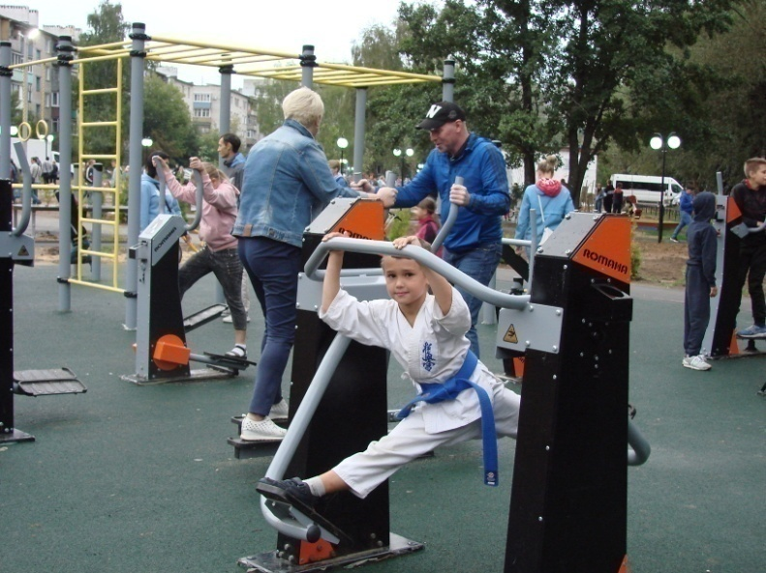

ЖИЛЬЕ И ГОРОДСКАЯ СРЕДА
ФОРМИРОВАНИЕ КОМФОРТНОЙ ГОРОДСКОЙ СРЕДЫ
БЛАГОУСТРОЙСТВО ДВОРОВЫХ ТЕРРИТОРИЙ И ОБЩЕСТВЕННЫХ ПРОСТРАНСТВ
Финансирование проекта
29,1 млн.руб.
Результаты реализации проекта
Федеральный
бюджет
областной
бюджет
местный
бюджет
БЛАГОУСТРОЕНО:
Млн.
Руб.
Млн.
Руб.
Млн.
Руб.
25,1
1,1
2,9
25 ДВОРОВЫХ ТЕРРИТОРИЙ
7,6 ТЫС. КВ.М АСФАЛЬТНОГО ПОКРЫТИЯ
9 НОВЫХ УЛИЧНЫХ СВЕТИЛЬНИКОВ
35 ЛАВОЧЕК
32 УРНЫ ДЛЯ МУСОРА
2 ОБЩЕСТВЕННЫХ ПРОСТРАНСТВА
СКВЕР В МКР. «ГАЛАНИНО» В ГОРОДЦЕ
СКВЕР В МКР. «ПУШКИНСКИЙ» В ЗАВОЛЖЬЕ
Notes:
6

Slide 7
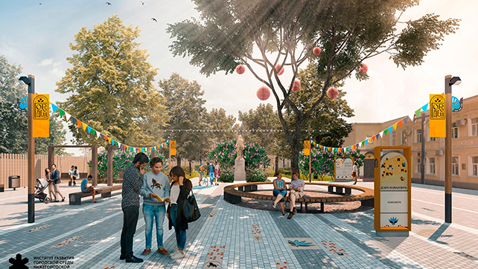

ЖИЛЬЕ И ГОРОДСКАЯ СРЕДА
ФОРМИРОВАНИЕ КОМФОРТНОЙ ГОРОДСКОЙ СРЕДЫ
БЛАГОУСТРОЙСТВО ОБЩЕСТВЕННОЙ ТЕРРИТОРИИ «КОМПЛЕКС ОБЩЕСТВЕННЫХ ПРОСТРАНСТВ…»
Результаты реализации проекта
БЛАГОУСТРОЕНЫ:
4 ОБЩЕСТВЕННЫХ ТЕРРИТОРИЙ
И ОБЪЕДИНЕНИЕ ИХ В ЕДИНОЕ РЕКРЕАЦИОННОЕ ПРОСТРАНСТВО
ПЛОЩАДЬ КОЛЬЦОВА КОЛОДЦА
СКВЕР ИМ. В.И.ЛЕНИНА
СКВЕР ПИОНЕРИИ
СКВЕР НЕИЗВЕСТНОГО СОЛДАТА
НА РЕАЛИЗАЦИЮ ПРОЕКТА В 2020 ГОДУ ВЫДЕЛЕН ФЕДЕРАЛЬНЫЙ ГРАНТ В СУММЕ 70 МЛН.РУБ.
ПРЕДУСМОТРЕНО СОФИНАНСИРОВАНИЕ
ИЗ ОБЛАСТНОГО БЮДЖЕТА НА 2021-2022 ГОДЫ
В СУММЕ 37 МЛН.РУБ.
НА УКАЗАННЫХ ТЕРРИТОРИЯХ ПОЯВЯТСЯ СПОРТИВНЫЕ И ИГРОВЫЕ ПЛОЩАДКИ, НАВИГАЦИЯ, БРОНЗОВАЯ 3D-КАРТА,
ТУРИСТСКО-ИНФОРМАЦИОННЫЙ ЦЕНТР, ФОНТАН,
ПЛОЩАДКИ ДЛЯ ГОРОДСКИХ МЕРОПРИЯТИЙ,
АРТ-ОБЪЕКТЫ И ДР.
Notes:
7

Slide 8


ЖИЛЬЕ И ГОРОДСКАЯ СРЕДА
ОБЕСПЕЧЕНИЕ УСТОЙЧИВОГО СОКРАЩЕНИЯ НЕПРИГОДНОГО
ДЛЯ ПРОЖИВАНИЯ ЖИЛИЩНОГО ФОНДА
ПЕРЕСЕЛЕНИЕ ГРАЖДАН ИЗ АВАРИЙНОГО ЖИЛЬЯ
Финансирование проекта
5,7 млн.руб.
Результаты реализации проекта
Федеральный
бюджет
областной
бюджет
местный
бюджет
РАССЕЛЕН:
5,5
Млн.
Руб.
0,1
Млн.
Руб.
Млн.
Руб.
0,1
АВАРИЙНЫЙ МНОГОКВАРТИРНЫЙ ДОМ ПО УЛ. МАСЛОВА В ГОРОДЦЕ
114,8 КВ.М АВАРИЙНОГО ЖИЛЬЯ РАССЕЛЕНО
10 ЧЕЛОВЕК ПОЛУЧИЛИ ФИНАНСОВОЕ
ВОЗМЕЩЕНИЕ ЗА ИЗЫМАЕМЫЕ
ЖИЛЫЕ ПОМЕЩЕНИЯ
Notes:
8

Slide 9

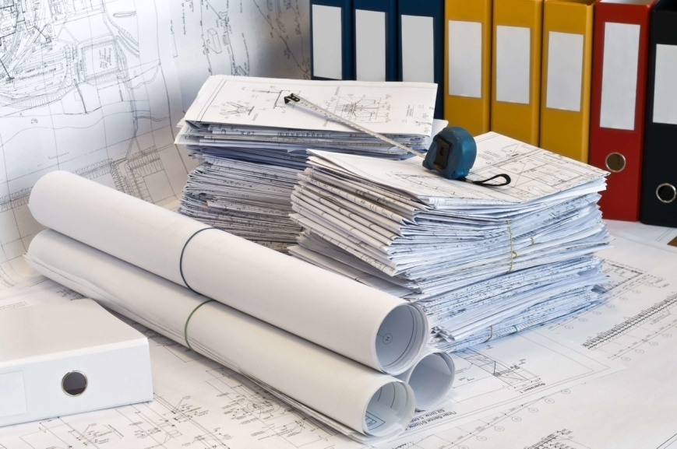

ЭКОЛОГИЯ
ОЗДОРОВЛЕНИЕ ВОЛГИ
ПСД НА РЕКОНСТРУКЦИЮ БИОЛОГИЧЕСКИХ ОЧИСТНЫХ СООРУЖЕНИЙ
МУП «ТЕПЛОВОДОКАНАЛ»
Финансирование проекта
7,2 млн.руб.
Результаты реализации проекта
областной
бюджет
местный
бюджет
6
Млн.
Руб.
Млн.
Руб.
РАЗРАБОТАНА:
1,2
ПРОЕКТНАЯ ДОКУМЕНТАЦИЯ
НА РЕКОНСТРУКЦИЮ БИОЛОГИЧЕСКИХ ОЧИСТНЫХ СООРУЖЕНИЙ В ЗАВОЛЖЬЕ
ПОЛУЧЕНО ПОЛОЖИТЕЛЬНОЕ ЗАКЛЮЧЕНИЕ ГОСУДАРСТВЕННОЙ ЭКСПЕРТИЗЫ ДОКУМЕНТАЦИИ ПО ПРОЕКТУ
Notes:
9

Slide 10
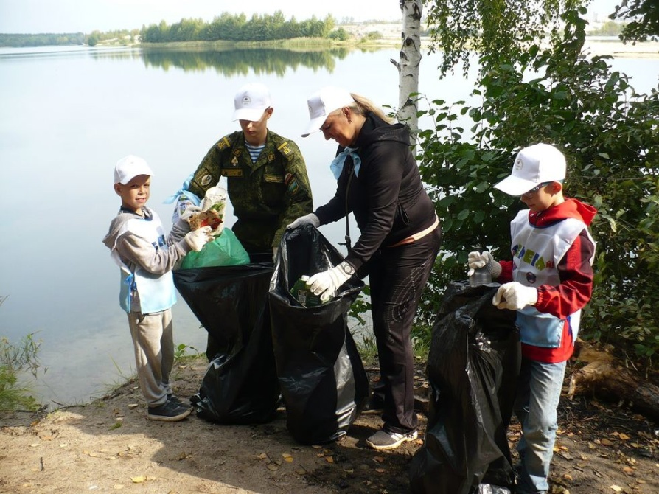

ЭКОЛОГИЯ
СОХРАНЕНИЕ УНИКАЛЬНЫХ ВОДНЫХ ОБЪЕКТОВ
ОЧИСТКА ОТ МУСОРА БЕРЕГОВ И ПРИЛЕГАЮЩЕЙ ТЕРРИТОРИИ ВОДНЫХ ОБЪЕКТОВ
Результаты реализации проекта
ОЧИЩЕНО:
36 КМ БЕРЕГОВОЙ ЛИНИИ ВОДНЫХ ОБЪЕКТОВ РАЙОНА ОТ БЫТОВОГО МУСОРА И ДРЕВЕСНОГО ХЛАМА
(ЗА ПЕРИОД С АПРЕЛЯ ПО ОКТЯБРЬ)
МЕРОПРИЯТИЕ ПРОВЕДЕНО СИЛАМИ ВОЛОНТЕРОВ,
УЧАЩИХСЯ ОБРАЗОВАТЕЛЬНЫХ УЧРЕЖДЕНИЙ,
ДЕПУТАТОВ, СОТРУДНИКОВ ОРГАНОВ МЕСТНОГО САМОУПРАВЛЕНИЯ ПОСЕЛЕНИЙ И РАБОТНИКОВ ЖИЛИЩНО-КОММУНАЛЬНОЙ СФЕРЫ РАЙОНА
Notes:
10

Slide 11


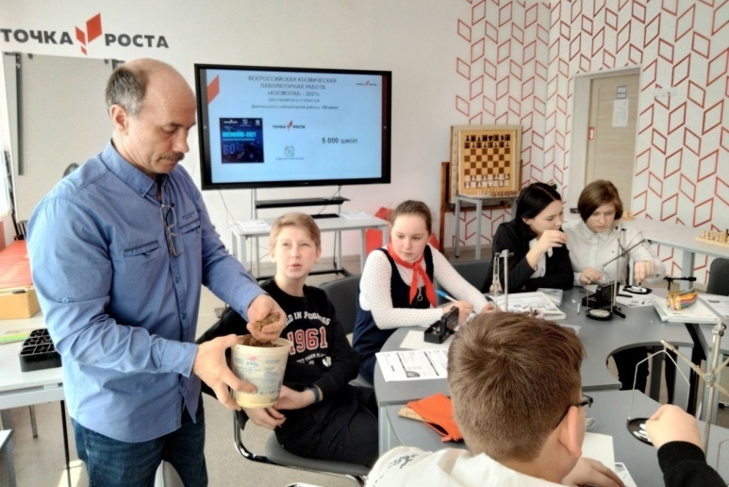
ОБРАЗОВАНИЕ
СОВРЕМЕННАЯ ШКОЛА
ФИНАНСОВОЕ ОБЕСПЕЧЕНИЕ ДЕЯТЕЛЬНОСТИ ЦЕНТРОВ ОБРАЗОВАНИЯ «ТОЧКА РОСТА»
Финансирование проекта
3,1 млн.руб.
Результаты реализации проекта
областной
бюджет
ОБЕСПЕЧЕНА ДЕЯТЕЛЬНОСТЬ:
3,1
Млн.
Руб.
3 ЦЕНТРОВ ОБРАЗОВАНИЯ ЦИФРОВОГО
И ГУМАНИТАРНОГО ПРОФИЛЯ
«ТОЧКА РОСТА»
МБОУ «БРИЛЯКОВСКАЯ СРЕДНЯЯ ШКОЛА»
МБОУ «СРЕДНЯЯ ШКОЛА № 2» в ГОРОДЦЕ
МБОУ «СТРОЧКОВСКАЯ СРЕДНЯЯ ШКОЛА»
ПРОИЗВЕДЕНА ОПЛАТА ТРУДА И ПОВЫШЕНИЕ КВАЛИФИКАЦИИ СОТРУДНИКОВ ЦЕНТРОВ,
ПРИОБРЕТЕНЫ РАСХОДНЫЕ МАТЕРИАЛЫ,
РОБОТОТЕХНИЧЕСКОЕ ОБОРУДОВАНИЕ
И КОНСТРУКТОРЫ
Notes:
11

Slide 12
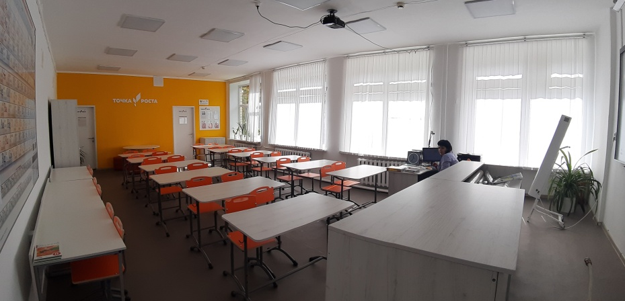
ОБРАЗОВАНИЕ
СОВРЕМЕННАЯ ШКОЛА
СОЗДАНИЕ ЦЕНТРОВ ОБРАЗОВАНИЯ ЕСТЕСТВЕННОНАУЧНОЙ И ТЕХНОЛОГИЧЕСКОЙ НАПРАВЛЕННОСТИ «ТОЧКА РОСТА»
Результаты реализации проекта
СОЗДАНЫ:
5 ЦЕНТРОВ ОБРАЗОВАНИЯ ЕСТЕСТВЕННО-НАУЧНОЙ И ТЕХНОЛОГИЧЕСКОЙ НАПРАВЛЕННОСТИ «ТОЧКА РОСТА»
МБОУ «СРЕДНЯЯ ШКОЛА № 4» в ГОРОДЦЕ
МБОУ «СРЕДНЯЯ ШКОЛА № 3» в ЗАВОЛЖЬЕ
МБОУ «СРЕДНЯЯ ШКОЛА № 19» в ЗАВОЛЖЬЕ
МБОУ «ТИМИРЯЗЕВСКАЯ СРЕДНЯЯ ШКОЛА»
МБОУ «ЗИНЯКОВСКАЯ ОСНОВНАЯ ШКОЛА»
1 300 УЧАЩИХСЯ ПОЛУЧИЛИ ВОЗМОЖНОСТЬ ОБУЧАТЬСЯ ПО СОВРЕМЕННЫМ ПРОГРАММАМ ЕСТЕСТВЕННОНАУЧНОГО И ТЕХНОЛОГИЧЕСКОГО ПРОФИЛЯ
ПРОВЕДЕН РЕМОНТ ПОМЕЩЕНИЙ ЦЕНТРОВ
(3,8 МЛН.РУБ. ИЗ РАЙОННОГО БЮДЖЕТА)
МИНИСТЕРСТВОМ ОБРАЗОВАНИЯ
ПЕРЕДАНО ОБОРУДОВАНИЕ НА СУММУ 7,6 МЛН.РУБ.
(ОБЛАСТНОЙ БЮДЖЕТ)
Notes:
12

Slide 13
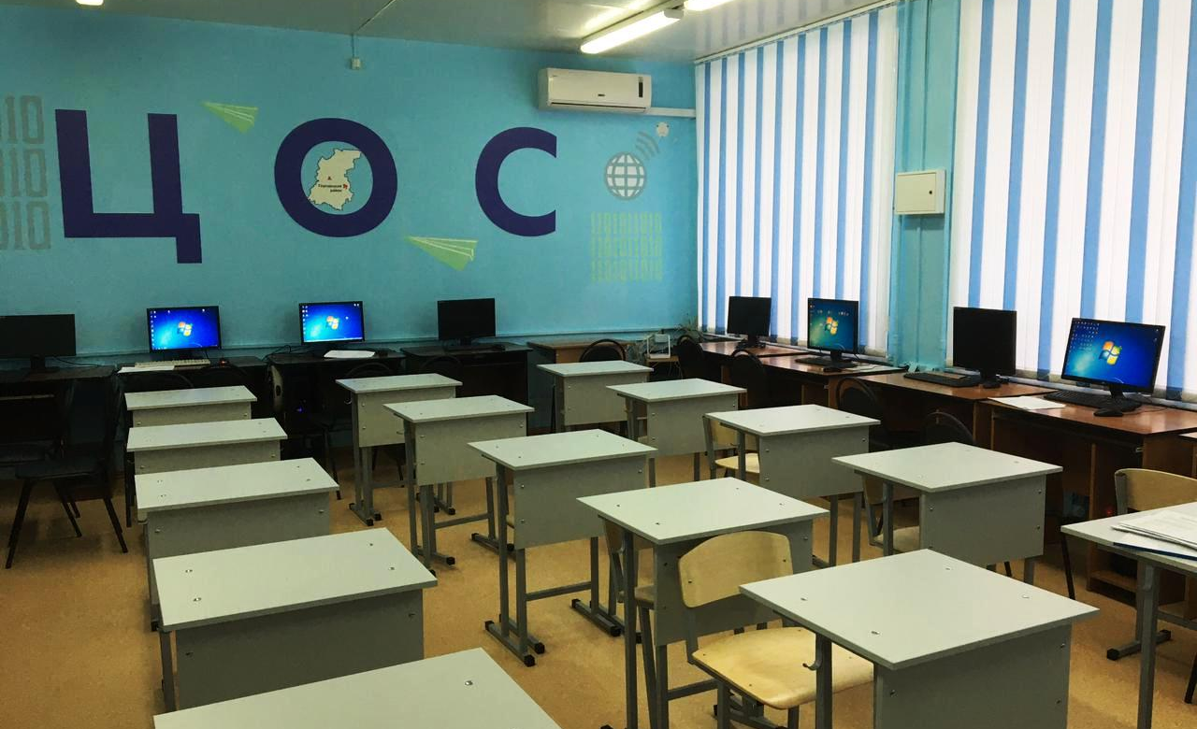

ОБРАЗОВАНИЕ
ЦИФРОВАЯ ОБРАЗОВАТЕЛЬНАЯ СРЕДА
ВНЕДРЕНИЕ ЦИФРОВОЙ МОДЕЛИ ОБРАЗОВАТЕЛЬНОЙ СРЕДЫ В ШКОЛАХ РАЙОНА
Результаты реализации проекта
ОСНАЩЕНЫ:
15 УЧЕБНЫХ КАБИНЕТОВ В 5 ШКОЛАХ НОУТБУКАМИ, ИНТЕРАКТИВНЫМИ ПАНЕЛЯМИ, IP-КАМЕРАМИ
МБОУ «СРЕДНЯЯ ШКОЛА № 2» в ГОРОДЦЕ
МБОУ «СРЕДНЯЯ ШКОЛА № 7» в ГОРОДЦЕ
МБОУ «СРЕДНЯЯ ШКОЛА № 17» в ЗАВОЛЖЬЕ
МБОУ «СРЕДНЯЯ ШКОЛА № 18» в ЗАВОЛЖЬЕ
МБОУ «СРЕДНЯЯ ШКОЛА № 19» в ЗАВОЛЖЬЕ
ПЕДАГОГИ И УЧАЩИЕСЯ 5 ШКОЛ ПОЛУЧИЛИ ВОЗМОЖНОСТЬ ОРГАНИЗОВАТЬ ОБУЧЕНИЕ
В СООТВЕТСТВИИ С ЦЕЛЕВОЙ МОДЕЛЬЮ ЦИФРОВОЙ ОБРАЗОВАТЕЛЬНОЙ СРЕДЫ
ПРОВЕДЕН РЕМОНТ УЧЕБНЫХ КАБИНЕТОВ
(3,5 МЛН.РУБ. ИЗ РАЙОННОГО БЮДЖЕТА)
МИНИСТЕРСТВОМ ОБРАЗОВАНИЯ
ПЕРЕДАНО ОБОРУДОВАНИЕ НА СУММУ 5,4 МЛН.РУБ.
(ОБЛАСТНОЙ БЮДЖЕТ)
Notes:
13

Slide 14
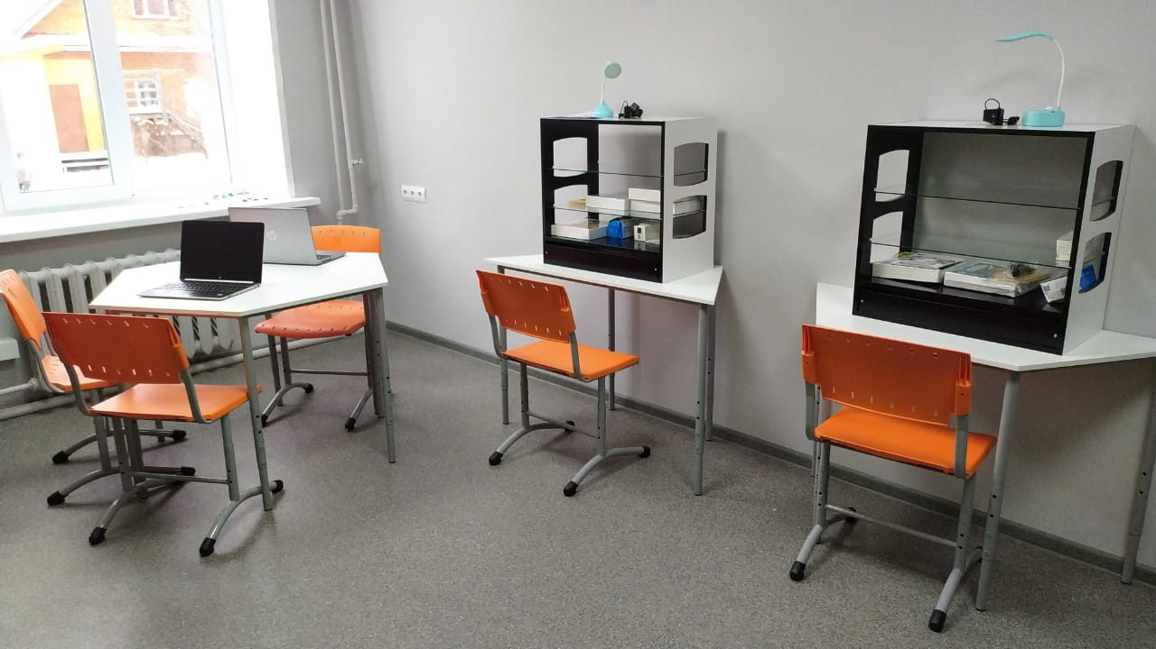

ОБРАЗОВАНИЕ
УСПЕХ КАЖДОГО РЕБЕНКА
СОЗДАНИЕ НОВЫХ МЕСТ ДОПОЛНИТЕЛЬНОГО ОБРАЗОВАНИЯ ДЕТЕЙ
Результаты реализации проекта
СОЗДАНО:
875 МЕСТ ДОПОЛНИТЕЛЬНОГО ОБРАЗОВАНИЯ ДЕТЕЙ
В НОВОМ КОРПУСЕ «ЦВР «РАДУГА»
НА УЛ. ДОРОЖНОЙ В ГОРОДЦЕ
УЧЕБНЫЕ КАБИНЕТЫ ОСНАЩЕНЫ НОВОЙ МЕБЕЛЬЮ, УЧЕБНЫМ ОБОРУДОВАНИЕМ
ДЛЯ МУЛЬТСТУДИИ, ТУРИСТСКО-КРАЕВЕДЧЕСКИХ ОБЪЕДИНЕНИЙ, ТВОРЧЕСКОЙ ЛАБОРАТОРИИ,
ЗАНЯТИЙ ШАХМАТАМИ, РОБОТОТЕХНИКОЙ
ПРОВЕДЕН РЕМОНТ ЗДАНИЯ И 8 УЧЕБНЫХ КАБИНЕТОВ, ПРИОБРЕТЕНА МЕБЕЛЬ
(1,6 МЛН.РУБ. ИЗ РАЙОННОГО БЮДЖЕТА)
МИНИСТЕРСТВОМ ОБРАЗОВАНИЯ
ПЕРЕДАНО ОБОРУДОВАНИЕ НА СУММУ 4 МЛН.РУБ.
(ОБЛАСТНОЙ БЮДЖЕТ)
Notes:
14

Slide 15


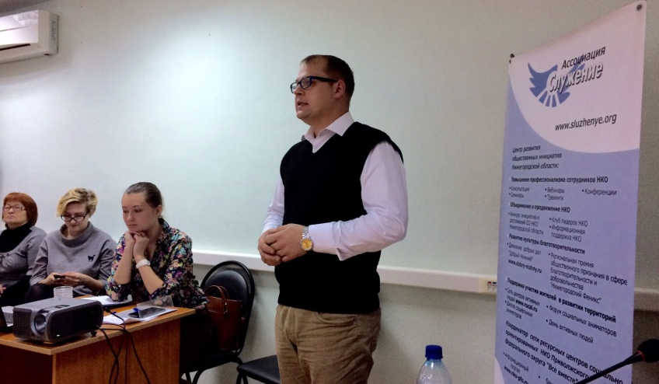
КУЛЬТУРА
ТВОРЧЕСКИЕ ЛЮДИ
ГОСУДАРСТВЕННАЯ ПОДДЕРЖКА ЛУЧШИХ РАБОТНИКОВ СЕЛЬСКИХ УЧРЕЖДЕНИЙ КУЛЬТУРЫ
Финансирование проекта
72 тыс.руб.
Результаты реализации проекта
ОКАЗАНА ПОДДЕРЖКА:
Федеральный
бюджет
областной
бюджет
местный
бюджет
50
тыс.
Руб.
18
Тыс.
Руб.
Тыс.
Руб.
4
1 СОТРУДНИКУ «ЗИНЯКОВСКОГО ЦЕНТРА КУЛЬТУРЫ И ДОСУГА»
СОТРУДНИКИ СЕЛЬСКИХ УЧРЕЖДЕНИЙ КУЛЬТУРЫ ПОЛУЧИЛИ СТИМУЛ К ДАЛЬНЕЙШЕМУ РАЗВИТИЮ ТВОРЧЕСКИХ СПОСОБНОСТЕЙ
И АКТИВНОМУ УЧАСТИЮ В ОБЩЕСТВЕННОЙ ДЕЯТЕЛЬНОСТИ, В ТОМ ЧИСЛЕ ВОЛОНТЕРСКОЙ
Notes:
15

Slide 16

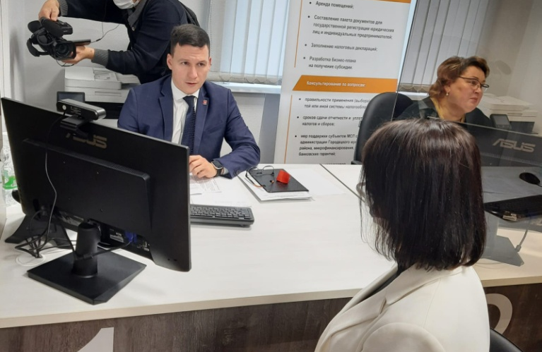

МАЛОЕ И СРЕДНЕЕ ПРЕДПРИНИМАТЕЛЬСТВО
АКСЕЛЕРАЦИЯ СУБЪЕКТОВ МАЛОГО И СРЕДНЕГО ПРЕДПРИНИМАТЕЛЬСТВА
ОТКРЫТИЕ ОКОН ЦЕНТРА «МОЙ БИЗНЕС»
Результаты реализации проекта
ОТКРЫТЫ:
2 ОКНА ЦЕНТРА «МОЙ БИЗНЕС» НА БАЗЕ «БИЗНЕС-ИНКУБАТОРА ГОРОДЕЦКОГО РАЙОНА»
ПРИОБРЕТЕНО КОМПЬЮТЕРНОЕ ОБОРУДОВАНИЕ, ОФИСНАЯ ТЕХНИКА И МЕБЕЛЬ
ПРЕДПРИНИМАТЕЛЯМ РАЙОНА ПРЕДОСТАВЛЕНА ВОЗМОЖНОСТЬ ПОЛУЧАТЬ КОМПЛЕКС УСЛУГ ПО ПРИНЦИПУ «ОДНОГО ОКНА»
МИНИСТЕРСТВОМ ПРОМЫШЛЕННОСТИ ,
ТОРГОВЛИ И ПРЕДПРИНИМАТЕЛЬСТВА ВЫДЕЛЕНА СУБСИДИЯ НА ПРИОБРЕТЕНИЕ
ОБОРУДОВАНИЯ В СУММЕ 585 ТЫС.РУБ.
(ОБЛАСТНОЙ БЮДЖЕТ)
Notes:
16

Slide 17

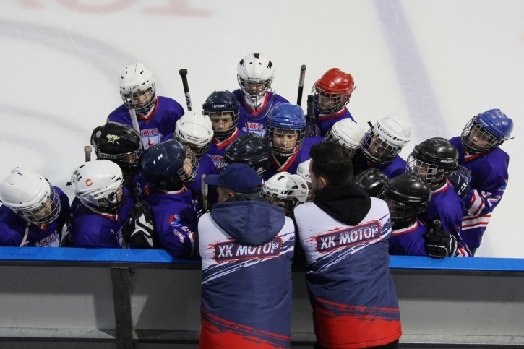

ДЕМОГРАФИЯ
СПОРТ – НОРМА ЖИЗНИ
СОВЕРШЕНСТВОВАНИЕ СПОРТИВНОЙ ПОДГОТОВКИ ПО ХОККЕЮ
Результаты реализации проекта
ПОСТАВЛЕНО:
СОВРЕМЕННОЕ СПОРТИВНО-ТЕХНОЛОГИЧЕСКОЕ ОБОРУДОВАНИЕ ДЛЯ ХОККЕЙНОЙ СПОРТШКОЛЫ «МОТОР» В ЗАВОЛЖЬЕ
НОВОЕ ОБОРУДОВАНИЕ ПОВЫСИТ КАЧЕСТВО ТРЕНИРОВОЧНОГО ПРОЦЕССА, ПОЗВОЛИТ ПРОВОДИТЬ СОРЕВНОВАНИЯ ЛЮБОГО УРОВНЯ
И ОРГАНИЗОВАТЬ МАССОВОЕ КАТАНИЕ НА ЛЬДУ
В ЛЕТНИЙ ПЕРИОД
МИНИСТЕРСТВОМ СПОРТА ПЕРЕДАНО ОБОРУДОВАНИЕ НА СУММУ 14,3 МЛН.РУБ.
(ОБЛАСТНОЙ БЮДЖЕТ)
НА УСТАНОВКУ ОБОРУДОВАНИЯ ВЫДЕЛЕНО 2,8 МЛН.РУБ. ИЗ РАЙОННОГО БЮДЖЕТА
Notes:
17

Slide 18
ОСНОВНЫЕ ИТОГИ РЕАЛИЗАЦИИ НАЦИОНАЛЬНЫХ ПРОЕКТОВ - 2021
благоустроено
25 придомовых территорий
и 2 общественных пространства
оказана господдержка 1 работнику Зиняковского центра культуры
и досуга
10 жителей аварийного дома получили возможность улучшить жилищные условия
разработана ПСД на реконструкцию очистных сооружений в г. Заволжье
обеспечена деятельность 3 центров образования «Точка роста»,
созданных в 2019-2020 годах
очищено от мусора 35 км береговой полосы водных объектов района
создано 5 новых центров образования «Точка роста»
поставлено современное оборудование для хоккейной спортшколы «Мотор» в г. Заволжье
создана цифровая образовательная среда в 5 школах
открыто 875 мест дополнительного образования детей в новом корпусе «ЦВР «Радуга» в г. Городце
открыты 2 окна центра «Мой бизнес» на базе «Бизнес - инкубатора Городецкого района»
Notes:
18

Slide 19
ИСПОЛНЕНИЕ ФИНАНСИРОВАНИЯ ПО НАЦПРОЕКТАМ, на реализацию которых
в районный бюджет ПОСТУПИЛи трансферты ИЗ вышестоящих бюджетов В 2021 ГОДУ
Наименование нацпроекта | Плановые ассигнования на 2021 год (млн.руб.) | Фактическое исполнение по итогам 2021 года (млн.руб.) | % исполнения по итогам 2021 года
Жильё и городская среда | 34,8 | 34,8 | 100%
Экология | 7,2 | 7,2 | 100%
Образование | 3,1 | 3,1 | 100%
Культура | 0,1 | 0,1 | 100%
ИТОГО | 45,2 | 45,2 | 100%
Notes:
19

Slide 20
ПЛАНЫ НА 2022 ГОД В РАМКАХ НАЦИОНАЛЬНЫХ ПРОЕКТОВ
благоустройство 2 общественных пространств и 48 придомовых территорий
переселение 12 человек из 3 аварийных жилых помещений
проведение капитального ремонта Зиняковского сельского дома культуры
создание современной модельной библиотеки на базе центральной детской библиотеки в г. Заволжье
улучшение материально-технической базы Ильинской сельской библиотеки и Первомайского дома культуры
Notes:
20

Slide 21

ПЛАНЫ НА 2022 ГОД В РАМКАХ НАЦИОНАЛЬНЫХ ПРОЕКТОВ
создание 8 центров «Точка роста» на базе школы № 7 в г. Городце,
школ № 8, 15, 17, 18 в г. Заволжье и школ в с. Серково, с. Зарубино
и пос. Ильинский
внедрение целевой модели цифровой образовательной среды в школе № 15 в г. Заволжье и в школе с. Смольки
ремонт спортивного зала школы в с. Бриляково
создание новых мест дополнительного образования детей на базе центра внешкольной работы «Ровесник» в г. Заволжье
строительство 2-й очереди берегоукрепления р. Волга в районе г. Городца (объект обеспечивающей инфраструктуры,
входящий в состав туристических кластеров)
Notes:
21

Slide 22




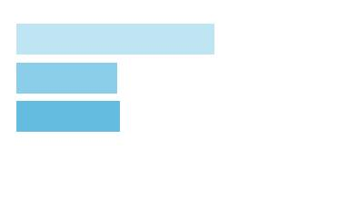
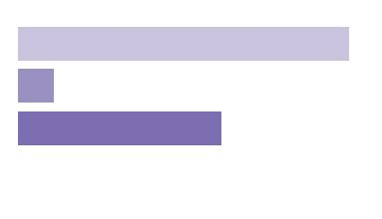


ДИНАМИКА ИСПОЛНЕНИЯ НАЦИОНАЛЬНЫХ ПРОЕКТОВ,
на реализацию которых в районный бюджет ПОСТУПИЛи трансферты ИЗ вышестоящих бюджетов
( 2019 – 2021 факт 2022 план )
ЖИЛЬЕ И ГОРОДСКАЯ СРЕДА
ЦИФРОВАЯ
ЭКОНОМИКА
ДЕМОГРАФИЯ
ЭКОЛОГИЯ
2022
38,0
2022
2022
2022
2,6
2021
34,8
2021
2021
7,2
2021
2020
101,7
2020
2020
13,0
2020
2,6
2019
34,9
2019
0,7
2019
24,5
2019
0,8
209,4 млн.руб.
0,7 млн.руб.
44,7 млн.руб.
3,4 млн.руб.
МАЛОЕ И СРЕДНЕЕ
ПРЕДПРИНИМАТЕЛЬСТВО
ТУРИЗМ И ИНДУСТРИЯ ГОСТЕПРИИМСТВА
ОБРАЗОВАНИЕ
КУЛЬТУРА
2022
6,1
2022
9,3
2022
2022
177,8
2021
3,1
2021
0,1
2021
2021
2020
3,2
2020
5,7
2020
2020
2019
2019
2019
11,1
2019
12,4 млн.руб.
15,1 млн.руб.
11,1 млн.руб.
177,8 млн.руб.
Notes:
22

Slide 23
Бюджет и национальные цели развития РФ
ИТОГИ
РЕАЛИЗАЦИИ
НАЦИОНАЛЬНЫХ ПРОЕКТОВ
НА ТЕРРИТОРИИ ГОРОДЕЦКОГО МУНИЦИПАЛЬНОГО РАЙОНА нижегородской области в 2021 году
И планы на 2022 год
Бюджет для граждан

